Slide 1

XVI территориальная научно-практическая конференция педагогов " Эффективные практики, направленные на реализацию приоритетных направлений национального проекта "Образование"
«Формирование функциональной грамотности при реализации профильного обучения на уровне среднего общего образования»
Подготовила
Ромакина Ольга Владимировна ,
учитель биологии,
ГБОУ СОШ
«ОЦ» п.г.т.Рощинский

Slide 2
Актуальность темы: Современному обществу требуются люди, умеющие быстро адаптироваться к изменениям, происходящим в мире. Объективной закономерностью в наше время является повышение требований к уровню образованности человека. Одна из целей стратегического направления Федерального проекта "Современная школа" это формирование функциональной грамотности школьников, обновление содержания образования естественно-научного направления. Школа в современных условиях должна обеспечить развитие у учащихся умения использовать свои знания, в том числе и биологические, в своей повседневной жизни.
Цель : Удовлетворить образовательные потребности учащихся путем формирования функциональной грамотности.
Проблема: использование биологических знаний, полученных в школе в своей повседневной жизни, позволит выпускникам активнее включиться во взрослую жизнь, занять устойчивую жизненную позицию.
Задачи:
1. Иметь представление о естественнонаучной функциональной грамотности.
2. Иметь представление об уровнях естественнонаучной грамотности. .
3. Практическое использование заданий по функциональной грамотности в профильном элективном курсе «Генетика человека» 11 класс
Гипотеза: Если педагог применяет в своей практике задания по функциональной грамотности, то следует ожидать, что повысится уровень качества знаний учащихся и возможность применять эти знания для решения реальных проблемных ситуаций.

Slide 3

Естественнонаучная функциональная грамотность
«… это способность учащихся использовать естественнонаучные знания для отбора в реальных жизненных ситуациях тех проблем, которые могут быть исследованы и решены с помощью научных методов, для получения выводов, основанных на наблюдениях и экспериментах, необходимых для понимания окружающего мира и тех изменений, которые вносит в него деятельность человека, а также для принятия соответствующих решений»

Slide 4
Уровни естественнонаучной грамотности
Воспроизведение простых знаний (терминов, фактов, законов,правил), умение приводить примеры явлений и формулировать выводы при помощи основных естественнонаучных понятий.
Использование естественнонаучных знаний для объяснения отдельных явлений; выявление вопросов, на которые могла бы ответить наука, определение элементов научного исследования.
Объяснение явлений на основе их моделей, анализ результатов проведенных исследований, сравнение данных, научная аргументация своей позиции, оценка различных точек зрения

Slide 5
Умения учащихся, которые учитываются для определения уровня сформированности естественнонаучной грамотности:
использование естественнонаучных знаний в жизненных ситуациях;
выявление вопросов, на которые может ответить естествознание;
выявление особенностей естественнонаучного исследования;
умение делать выводы на основе полученных данных;
умение формулировать ответ в приемлемой форме.
уметь описывать, объяснять и прогнозировать естественнонаучные явления;

Slide 6
Этап формирования знания учебного материала

Slide 7
Работа с терминами: Наследование сцепленное с полом – это…… .
Тестовые задания: Царевич Алексей, сын русского царя Николая II, страдал тяжелой формой гемофилии. Укажите причину возникновения гемофилии у царевича.
А)Унаследовал ген гемофилии от отца.
Б) Унаследовал ген гемофилии от матери.
В) Заразился гемофилией от сестры Анастасии

Slide 8
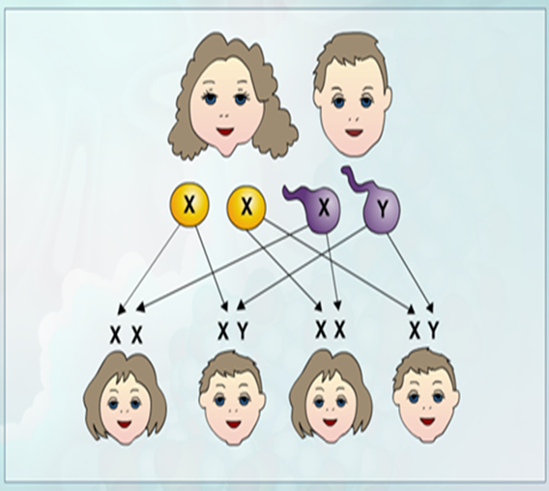
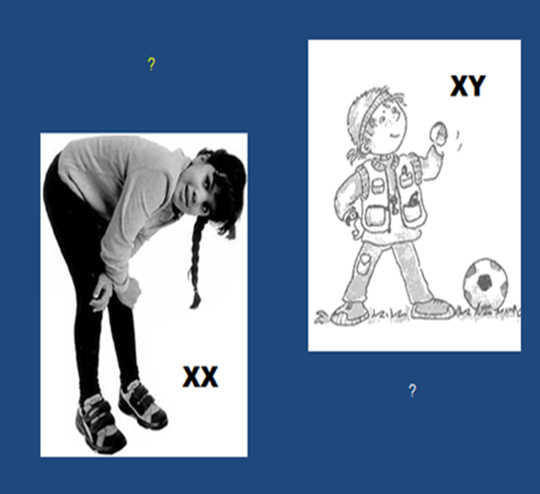
Этап формирования понимания учебного материала
Задания основаны на преобразовании информации
1.Прочитайте словами данную символическую информацию:
Х^{Н}Х^{Н} -
Х^{H}Х^{h} -
Х^{h}Х^{h} -
Х^{Н}Y -
Х^{h}Y -

Slide 9
Этап формирования умений и навыков

Slide 10
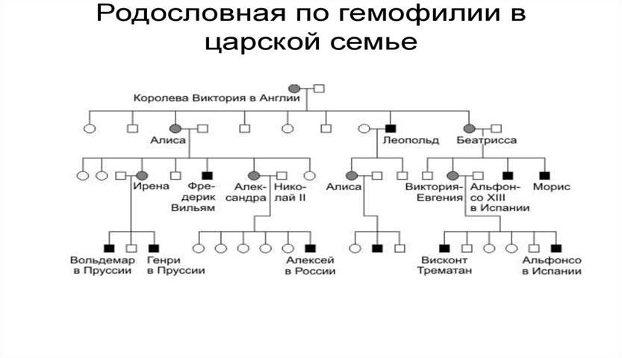
Этап развития внимания
Проанализируйте родословную. Установите характер наследования признака, выделенного черным цветом (доминантный или рецессивный, сцеплен или не сцеплен с полом), и обоснуйте его.
При этом формируются умения планировать свою деятельность, прогнозировать результаты, исправлять ошибки самостоятельно.

Slide 11
Этап развития мировоззрения
Гемофилия
С глубокой древности человека интересовали особенности состава и строения крови. Кровь человека представляет собой красную непрозрачную жидкость. При центрифугировании она разделяется на два слоя: верхний слой — слегка желтоватая жидкость — плазма и нижний — осадок темно-красного цвета. На границе между осадком и плазмой имеется тонкая светлая пленка. Осадок вместе с пленкой образован форменными элементами (клетками крови) — эритроцитами, лейкоцитами и кровяными пластинками (тромбоцитами). И хотя врачи научились определять по состоянию крови тип заболевания, лечить многие болезни, связанные с кровью, тем не менее, остается много опасных заболеваний крови. Одно из них гемофилия. Гемофилия — генетическая болезнь, связанная с нарушением свертываемости крови. Из-за нехватки одного из факторов, участвующих в свертывании, тромб, препятствующий кровопотери, образуется очень медленно или не образуется вообще. Эта наследственная аномалия проявляется лишь у мужчин, в то время как женщины являются носительницами данного гена, но редко подвержены болезни. У гемофиликов, даже незначительные раны, могут привести к смертельным кровопотерям.
Известно, что при глубоких порезах следует наложить жгут выше раны и отвезти раненого человека в больницу для наложения швов. Предположите, поможет ли наложение жгута и шва гемофилику при порезах. Ответ поясните.

Slide 12
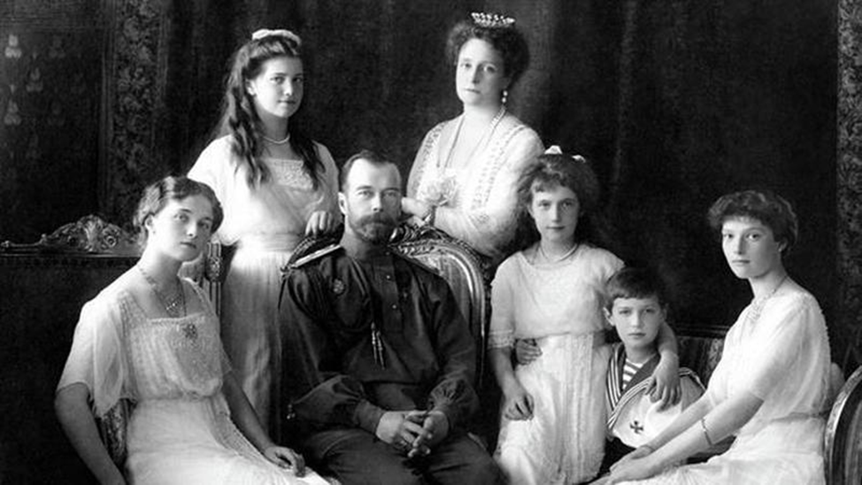
Этап развития мировоззрения
Эмалевый крестик в петлице, И серой тужурки сукно… Какие печальные лица
И как это было давно! Какие прекрасные лица
И как безнадёжно бледны Наследник, императрица, Четыре великих княжны…
Объясните с научной точки зрения, почему лица безнадежно бледны?

Slide 13
Вывод: путем формирования функциональной грамотности у учащихся, современная школа подготовит выпускника с высоким уровнем качества знаний и способного применять эти знания для решения реальных проблемных ситуаций.

Slide 14
Литература
1.Кириллова А.А. «Формирование функциональной грамотности на уроках биологии »
2. Волкова Т.В «Сборник
заданий на функциональную грамотность по биологии»
3.Дидактический материал собранный педагогом.

